Slide 1
Demo Set
デモセットのアイディアを整理

Slide 2







アイディアの整理
Demoセットの見せ場
エッジ上の高速で小さなNNでの人物認識
しばらく時間が経つと
①Distillation処理
②カメラ映像を推論しながら再学習
③ウェイト更新
手足の映像だけでも人と認識する
人の認識・・・
手の映像だけでは人として認識できない
カメラ
person
カメラ
person
person
person
足の映像だけでは人として認識できない
人を認識・・・
Demoセットの見せ場
①エッジでの推論と再学習の可能性
②GPUとFPGAのヘテロジニアス環境
③小型化の可能性

Slide 3
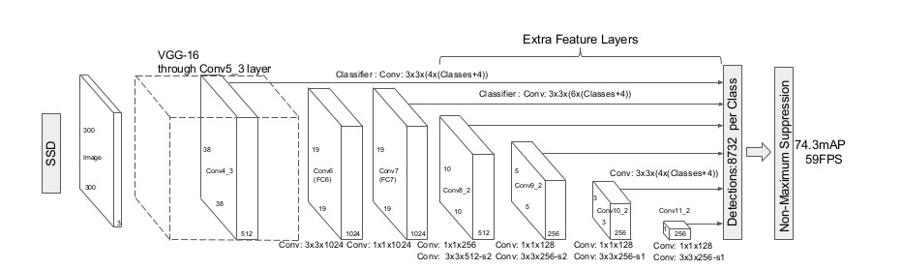
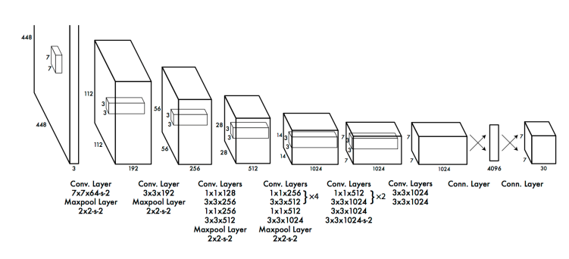
アイディアの整理
DNNさまざま
VGG32, SSD300, ResNet…
tiny-yolo?
プロセス | 精度 | 処理時間
巨大モデル | ◎ | ×
小型モデル | △ | ◎
リアルタイム問題に対処する方法は何か

Slide 4
アイディアの整理
DNNさまざま
巨大NNだが正確
VGG32, SSD300, ResNet…
不正確だが速い
tiny-yolo?
学習（手法に大差なし）
Adam, SGD, Momentum…
 | 精度 | 処理時間
巨大モデル | ◎ | ×
小型モデル | △ | ◎
学習 | △ | ×
正解率を1,2%上げるために
計算量は100倍になったりする
リアルタイム問題に対処する方法は何か

Slide 5
アイディアの整理
Distillation技法と再学習
教師あり学習の教師信号として他のNNを使う技法
カメラ
模範回答
教師モデル（←正確な巨大NNだが遅い）
Img
答案
生徒モデル(←不正確だが速い)
weight
for student
答え
Distillation
教育（←遅くて効果も不正確）
教材
教材の更新と再学習
生徒モデルの更新
最近の出題には正解するような傾向を持たせる
古い出題は忘れてよい(そもそも全部は覚えられない)

Slide 6

カメラ
アイディアの整理
GPGPU活用
Img
模範回答
教師モデル（巨大NNだが正確）
答案
生徒モデル(不正確だが速い)
weight
for student
答え
Distillation
教育（遅くて効果も不確か）
教材
小型GPGPU(TX1/TX2)
教材の更新と再学習の方針
①教材のデータ総数は一定に保つ
②模範解答と答案を照らして生徒の誤りを判断する
③最近間違えた問題(Img)と模範解答を追加した教材で学習
④追加した分量のデータをランダムに教材から削除
データ総量と分布を保つ

Slide 7
アイディアの整理
再学習データの選別方法
教材の更新と再学習の方針
①教材のデータ総数は一定に保つ
②模範解答と答案を照らして生徒の誤りを判断する
③最近間違えた問題(Img)と模範解答を追加した教材で学習
④追加した分量のデータをランダムに教材から削除
データ総量と分布を保つ
カメラ画像について、
①教師モデルでの認識結果を手本
②生徒モデルでの認識結果を評価
分類する
PositiveをFalseと回答する危険な領域
目標データ収集個数(配分経験則)
Positive Data : Negative Data = 7:3
(2N+5N) : (1.5N+1.5N) ≒ 7N:3N
 | Answer True | Answer False
Positive Data | True Positive (TP) 2N | False Positive (FP) 5N
Negative Data | True Negative (TN) 1.5N | False Negative (FN) 1.5N
生徒
教師
再学習アルゴのまとめ
①Nなどを適切に決める
②教師/生徒モデルで推論
③分類し再学習データを収集
④収集した画像を用いて再学習
⑤生徒のウェイトを更新

Slide 8
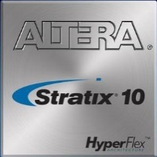
カメラ
アイディアの整理
FPGA活用
Img
模範回答
教師モデル（巨大NNだが正確）
答案
生徒モデル(不正確だが速い)
weight
for student
答え
Distillation
教育（遅くて効果も不確か）
教材
小型GPGPU(TX1/TX2)
FPGAアクセラレーションの方針
①GPGPU処理の推論をFPGAでオフロード
②推論に要するレイテンシ削減
③さらなる巨大教師モデルへの更新
④再学習停止モードを備えて低消費電力化

Slide 9
Catastrophic forgetting(壊滅的忘却)
新たな問題を学習すると昔の問題が解けなくなるというNNの欠点
昔の学習効果がNNの重みの中に、どれだけ残っているのか、定量的に調べることは難しい
理論的な根拠はどうあれ、昔の出題に比べて最近の出題の方が回答として有益な場合も多い
例えば、昔会ったことがある人より、最近会っている人の識別の方が意味がある
つまり覚えきれないほど昔の学習効果は重みから消えても良いのではないか

Slide 10
Catastrophic forgetting(壊滅的忘却)
覚えきれないほど昔の学習効果は重みから消えても良いのではないか
時間的に意味のある最近の問題解決では、小さなNNで充分な効果があるとも考えられる
さらに昔は正しかったことが、最近では正しくないというような問題設定も存在する
このデモは、
「壊滅的忘却をNNの利点として
小型NNに適用するデモンストレーション」
である

